Slide 1
Budget for Dummies

Slide 2
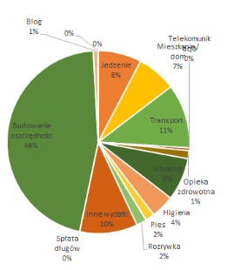
Założenia
Aplikacja mobilna ma za zadanie ułatwić użytkownikowi zarządzanie budżetem poprzez udostępnianie statystyk o jego przychodach i wydatkach w prosty i przejrzysty sposób.

Slide 3
Narzędzia
Python (biblioteki wbudowane)
Matplotlib
CV
PIL
Kivy

Slide 4
Marzec
Zaprojektowanie logo
Zaprojektowanie UI oraz kolorystyki aplikacji
Prototyp z prostymi funkcjami (działające przyciski itp.)
Zaprojektowanie kategorii wydatków

Slide 5
Kwiecień
Dodawanie wydatków i źródeł przychodu
Możliwość dodawania własnych kategorii wydatków
Edytowanie istniejących kategorii
Sortowanie i Filtrowanie kategorii

Slide 6
Maj
Dodawanie wydatków poprzez zdjęcia paragonów
Obliczanie budżetu
Wykresy wydatków i przychodów
Proste opcje (zmiana koloru aplikacji, proste ustawienia wykresów)
Powiadomienia
Poprawa błędów

Slide 7
Dziękuję za uwagę
Dawid Stasiński

